Slide 1



TRƯỜNG TIỂU HỌC ……
CHÀO MỪNG QUÝ THẦY CÔ
VỀ DỰ GIỜ THĂM LỚP
Môn Toán lớp 3
BÀI 70 - NHÂN SỐ CÓ NĂM CHỮ SỐ
VỚI SỐ CÓ MỘT CHỮ SỐ

Slide 2
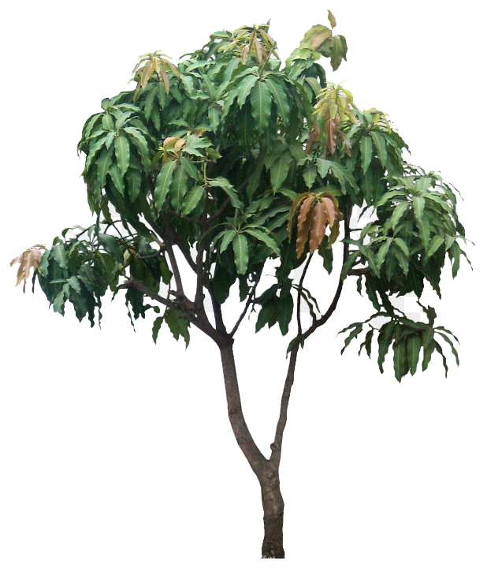


Thứ……ngày…..tháng…..năm…….
TOÁN
TRÒ CHƠI: HÁI XOÀI
Số liền trước 590
là: ………….
<
799……..900
589
4
3
601……..597
Số liền sau 899
là: ………
2
1
>
900

Slide 3
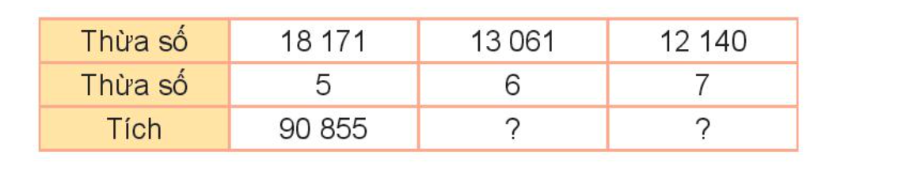
Thứ……ngày…..tháng…..năm…….
TOÁN
BÀI 70 - NHÂN SỐ CÓ NĂM CHỮ SỐ VỚI SỐ CÓ MỘT CHỮ SỐ
1
Số?
78 366
84 980
2
Đặt tính rồi tính
10 706 × 9 12 061 × 8 15 108 × 5
10 766
12 061
15 108
×
×
×
9
8
5
96 354
96 488
75 540

Slide 4
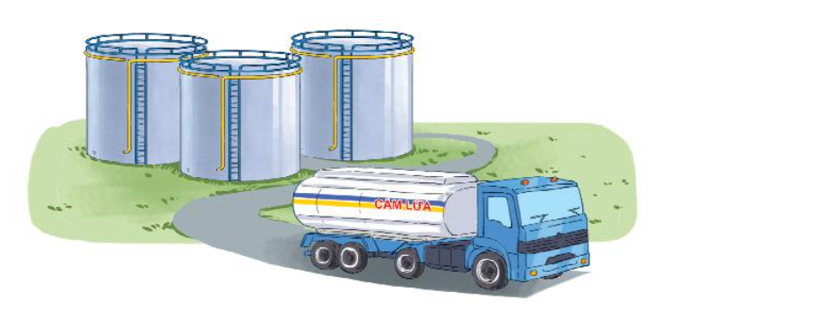
Thứ……ngày…..tháng…..năm…….
TOÁN
BÀI 70 - NHÂN SỐ CÓ NĂM CHỮ SỐ VỚI SỐ CÓ MỘT CHỮ SỐ
3
Tính nhẩm (theo mẫu).
Mẫu: 12 000 × 4 = ?
Nhẩm: 12 nghìn × 4 = 48 nghìn
12 000 × 4 = 48 000
= 99 000
= 63 000
= 90 000
a) 11 000 × 9 b) 21 000 × 3 c) 15 000 × 6
4
Có ba kho chứa dầu, mỗi kho chứ 12 000 ℓ dầu. Người ta đã chuyển đi 21 000 ℓ
dầu. Hỏi ba kho đó còn lại bao nhiêu lít dầu?

Slide 5
Thứ……ngày…..tháng…..năm…….
TOÁN
BÀI 70 - NHÂN SỐ CÓ NĂM CHỮ SỐ VỚI SỐ CÓ MỘT CHỮ SỐ
4
Có ba kho chứa dầu, mỗi kho chứ 12 000 ℓ dầu. Người ta đã chuyển đi 21 000 ℓ
dầu. Hỏi ba kho đó còn lại bao nhiêu lít dầu?
Tóm tắt
Có : 3 kho dầu
Mỗi kho : 12 000 ℓ dầu
Chuyển đi : 21 000 ℓ dầu
Còn lại: … lít dầu?
Bài giải
Số dầu ở cả ba kho là:
12 000 x 3 = 36 000 (ℓ)
Số dầu còn lại là:
36 000 – 21 000 = 15 000 (ℓ)
Đáp số: 15 000 ℓ dầu

Slide 6

XIN CHÂN THÀNH CẢM ƠN
QUÝ THẦY CÔ GIÁO VÀ CÁC EM

